Slide 1








JavaScript程序设计
第六章 jQuery
JavaScript课程组

Slide 2
本章内容
1. jQuery选择器
2. jQuery操作DOM
3. jQuery事件处理机制
4. jQuery动画和Ajax操作
— —

Slide 3


第一部分
jQuery选择器

Slide 4

1. jQuery概述
1）什么是jQuery
jQuery是一款优秀的JavaScript库。jQuery由美国的 John Resig于2006年最初创建，至今已吸引了来自世界各地的众多 Javascript高手加入其团队。
jQuery通过封装原生的JavaScript函数得到一整套定义好的方法，它简化了HTML与JavaScript之间的操作，同时提高了程序的开发效率，消除了很多跨浏览器的兼容问题。
如今的jQuery已经集成了JavaScript、CSS、DOM和Ajax于一体，功能非常的强大。
设计主旨：使用更少的代码，做更多的事情( write less， do more)。

Slide 5

1. jQuery概述
2）jQuery 的功能和优势
jQuery 作为 JavaScript 封装的库，主要功能和优势有以下几点：
1）轻量级代码库
2）像 CSS 那样访问和操作 DOM
3）修改 CSS 控制页面外观
4）简化 JavaScript 代码操作
5）出色的浏览器兼容性
6）事件处理更加容易
7）各种动画效果使用方便
8）让 Ajax 技术更加完美
9）基于 jQuery 大量插件
10）自行扩展功能插件

Slide 6
1. jQuery概述
3）其他 JavaScript库
目前除了 jQuery，还有5个库较为流行：
YUI，是雅虎公司开发的一套完备的、扩展性良好的富交互网页工具集。
Prototype，是最早成型的 JavaScript 库之一，对 JavaScript 内置对象做了大量的扩展。
Dojo，Dojo 强大之处在于提供了其他库没有的功能。离线存储、图标组件等等。
Mootools，轻量、简洁、模块化和面向对象的 JavaScript 框架。
ExtJS，简称 Ext，原本是对 YUI 的一个扩展，主要创建前端用户界面。

Slide 7
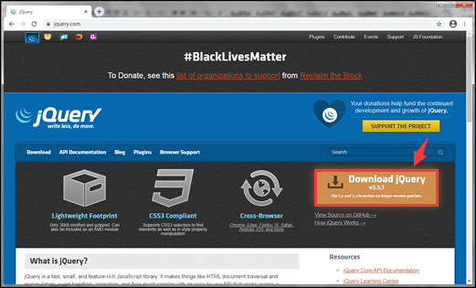
1. jQuery概述
4）下载并使用 jQuery
打开jQuery的官方网站（http://jquery.com）
选择Download jQuery按钮

Slide 8
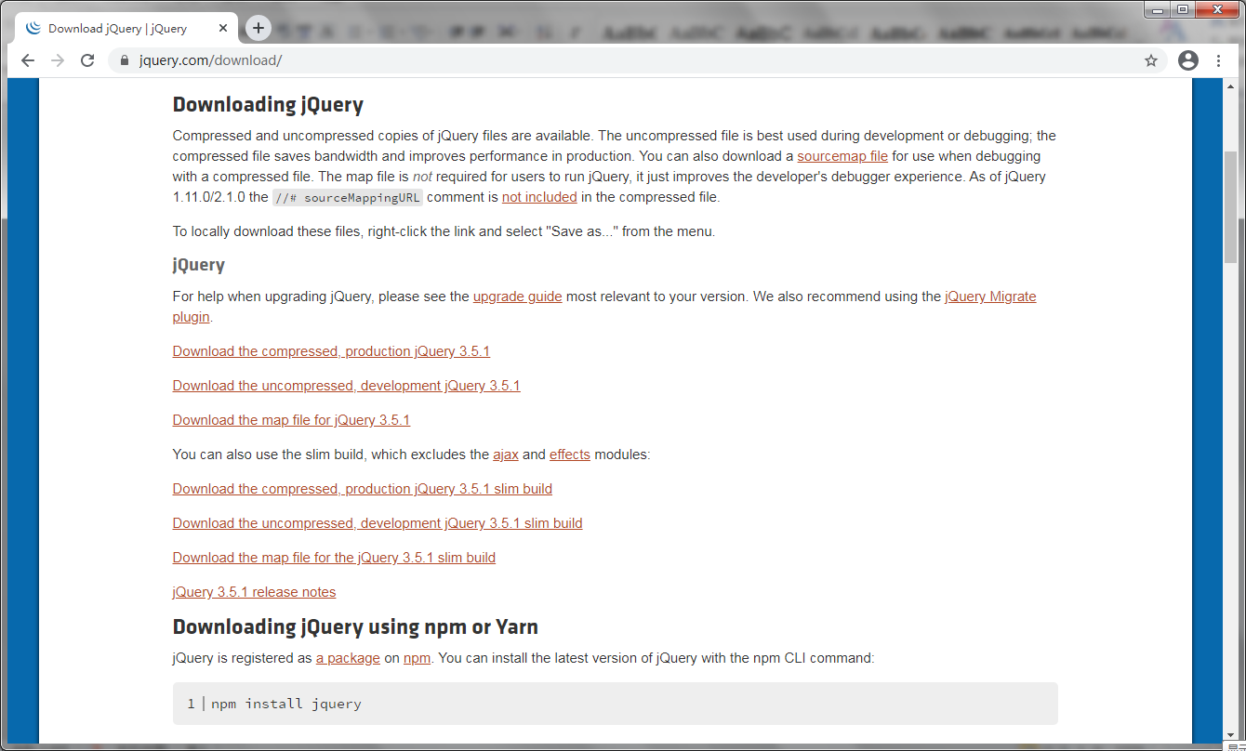
1. jQuery概述
4）下载并使用 jQuery
jQuery文件的类型：未压缩的开发版，压缩后的生产版。
压缩版指的是去掉代码中所有换行、缩进和注释等以减少文件的大小，从而更有利于网络传输。
下载最新的3.5.1压缩版，无须安装
保存为本地文件：jquery-3.5.1.min.js

Slide 9
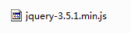
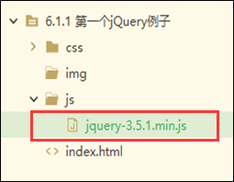
1. jQuery概述
先将下载的jQuery代码库文件添加到当前项目的js目录中。
再使用<script>标记将该文件引入到web页面中。
【案例6.1.1】 第一个jQuery例子

Slide 10
1. jQuery概述
对比jQuery代码和 JavaScript原生代码
总结：
jQuery代码更加简洁

Slide 11
1. jQuery概述
jQuery代码的书写位置
运行后，
什么都没有
？？？
说明：
jQuery代码需要写在要操作的DOM元素的后面，确保DOM元素已经加载后，才可以用 jQuery进行操作。
如果将 jQuery代码写在DOM元素前面，则代码不会生效。

Slide 12
1. jQuery概述
如果一定要将jQuery代码写在DOM元素的前面，则可以使用加载事件来实现，
语法格式如下：
语法1(简写形式)
语法2(完整形式)
$(function(){
//页面DOM加载后执行的代码
});
$(document).ready(function(){
//页面DOM加载后执行的代码
});

Slide 13
1. jQuery概述
【案例6.1.2】 jQuery加载事件的使用

Slide 14
1. jQuery概述
5）jQuery对象
将 jQuery引入后，在全局作用域下会新増“$”和“jQuery”两个全局变量，这两个变量引用的是同一个对象，称为 jQuery顶级对象。
在代码中可以使用 jQuery代替$，但一般为了方便，通常都直接使用$。下面两段代码的效果是一样的。

Slide 15
1. jQuery概述
jQuery顶级对象类似一个构造函数，用来创建 jQuery实例对象(简称 jQuery对象)，不需要使用new进行实例化。
DOM对象是用原生 JavaScript的DOM操作获取的对象， jQuery对象是通过 jQuery方式获取到的对象。这两种对象的使用方式不同，不能混用，例如下面的代码是错误的。

Slide 16
1. jQuery概述
解决问题的两种方法：
1）DOM对象转换成jQuery对象
2）jQuery对象转换成DOM对象
说明：由于一个jQuery对象中可能包含多个DOM对象，所以在取出DOM对象时需要加上索引，索引从0开始，0表示第一个DOM对象。

Slide 17
2. jQuery选择器
$(“选择器”)中的字符串就是选择器，如在$(“h2”)中，“h2”就是一个选择器。
由于原生 JavaScript 获取元素的方式有很多，而且兼容性情况也不一致，jQuery为我们提供了非常多的选择器，如基本选择器、层级选择器、筛选选择器、属性选择器等，且解决了兼容性问题。

Slide 18
2. jQuery选择器
1）基本选择器
jQuery的基本选择器和CSS选择器非常类似。
表6-1 基本选择器
名称 | 用法 | 描述
id选择器 | $("#id") | 获取指定id的元素
全选选择器 | $("*") | 匹配所有元素
类选择器 | $(".class") | 获取同一类class的元素
标签选择器 | $("div") | 获取相同标签名的所有元素
并集选择器 | $("div,p,li") | 选取多个元素
交集选择器 | $("li.current") | 交集元素

Slide 19
2. jQuery选择器
【案例6.1.3】 jQuery的基本选择器的使用

Slide 20
2. jQuery选择器
2）层级选择器
层级选择器可以完成多层级元素之间的获取。
表6-2 层级选择器
名称 | 用法 | 描述
子代选择器 | $("ul > li") | $("ul > li")子代选择器获取子级元素
后代选择器 | $("ul li") | $("ul li")后代选择器获取后代元素

Slide 21
2. jQuery选择器
【案例6.1.4】 jQuery的层级选择器的使用
说明：代码$("div>li")只选择出div里的直接的三个li子元素，而代码$("div li")则选择出div里的所有六个li元素。

Slide 22
2. jQuery选择器
3）筛选选择器
筛选选择器用来筛选元素，通常和别的选择器搭配使用。
表6-3 筛选选择器
名称 | 用法 | 描述
:first | $("li:first") | $("li:first")获取第一个li元素
:last | $("li:last") | $("li:last")获取最后一个li元素
:eq(index) | $("li:eq(2)") | $("li:eq(2)")获取li元素，选择索引为2的元素
:odd | $("li:odd") | $(“li:odd”)获取li元素，选择索引为奇数的元素，索引从0开始，第一个奇数索引是1。
:even | $("li:even") | $(“li:even”)获取li元素，选择索引为偶数的元素，索引从0开始，第一个偶数索引是0。

Slide 23
2. jQuery选择器
【案例6.1.5】 jQuery的筛选选择器的使用

Slide 24
2. jQuery选择器
筛选方法
若要对选择器获取到的集合进行筛选，可以使用筛选方法。
表6-4 常用筛选方法
名称 | 用法 | 描述
parent() | $("li").parent() | 查找父级元素
children(selector) | $("ul").children("li") | 查找子级元素
find(selector) | $("ul").find("li") | 查找后代
siblings(selector) | $(".first").siblings("li") | 查找兄弟节点
nextAll([expr]) | $(".first").nextAll() | 查找当前元素之后所有的同辈元素
prevAll([expr]) | $(".last").prevAll() | 查找当前元素之前所有的同辈元素
hasClass(class) | $("div").hasClass("protected") | 检查当前的元素是否含有特定的类，返回true或false
eq(index) | $("li").eq(2) | 相当于$("li:eq(2)")

Slide 25
2. jQuery选择器
【案例6.1.6】 jQuery的常用筛选方法的使用

Slide 26
2. jQuery选择器
4）其他选择器
获取同级元素
使用“+”或“~”可以获取同级元素。
表6-5 获取同级元素
选择器 | 功能描述 | 示例
prev + next | 获取当前元素紧邻的下一个同级元素 | $("div + .title")获取紧邻<div>的下一个class名为title的兄弟节点
prev ~ siblings | 获取当前元素后的所有同级元素 | $(".bar ~ li")获取class名为bar的元素后的所有同级元素节点<li>

Slide 27
2. jQuery选择器
【案例6.1.7】 jQuery的获取同级元素

Slide 28
2. jQuery选择器
4）其他选择器
筛选元素
在jQuery中有一些选择器可以筛选元素。
表6-6 筛选元素
选择器 | 功能描述 | 示例
:gt(index) | 获取索引大于index的元素 | $("li:gt(3)")获取索引大于3的所有<li>元素
:lt(index) | 获取索引小于index的元素 | $("li:lt(3)")获取索引小于3的所有<li>元素
:not(seletor) | 获取除指定的选择器外的其他元素 | $("li:not(li:eq(3))")获取除索引为3外的所有<li>元素
:focus | 匹配当前获取焦点的元素 | $("input:focus")匹配当前获取焦点的<input>元素
:animated | 匹配所有正在执行动画效果的元素 | $("div:not(:animated)")匹配当前没有执行动画的<div>元素
:target | 选择由文档URI的格式化识别码表示的目标元素 | 若URI为http://example.com/#foo，则$("div:target")将获取<div id="foo">元素
:contains(text) | 获取内容包含text文本的元素 | $("li:contains('js')")获取内容中含“js”的<li>元素
:empty | 获取内容为空的元素 | $("li:empty")获取内容为空的<li>元素
:has(selector) | 获取内容包含指定选择器的元素 | $("li:has('a')")获取内容中含<a>元素的所有<li>元素
:parent | 选取带有子元素或包含文本的元素 | $("li:parent")选取带有子元素或包含文本的li元素
:hidden | 获取所有隐藏元素 | $("li:hidden")获取所有隐藏的<li>元素
:visible | 获取所有可见元素 | $("li:visible")获取所有可见的<li>元素

Slide 29
2. jQuery选择器
【案例6.1.8】 jQuery的筛选元素

Slide 30
2. jQuery选择器
4）其他选择器
属性选择器
根据属性获取指定元素。
表6-7 属性选择器
选择器 | 功能描述 | 示例
[attr] | 获取具有指定属性的元素 | $("div[class]")获取含有class属性的所有<div>元素
[attr=value] | 获取属性值等于value的元素 | $("div[class='current']")获取class等于current的所有<div>元素
[attr!=value] | 获取属性值不等于value的元素 | $("div[class!='current']")获取class不等于current的所有<div>元素
[attr^=value] | 获取属性值以value开始的元素 | $("div[class^='box']")获取class属性值以box开始的所有<div>元素
[attr$=value] | 获取属性值以value结尾的元素 | $("div[class$='er']")获取class属性值以er结尾的所有<div>元素
[attr*=value] | 获取属性值包含value的元素 | $("div[class*='-']")获取class属性值中含有“-”符号的所有<div>元素
[attr~=value] | 获取元素的属性值包含一个value，以空格分隔 | $("div[class~='box']")获取class属性值等于“box”或通过空格分隔并含有box的<div>元素，如“t box”
[attr1][attr2]...[attrN] | 获取同时拥有多个属性的元素 | $("input[id][name$='usr']")获取同时含有id属性和属性值以usr结尾的name属性的<input>元素
表6-5 获取同级元素

Slide 31
2. jQuery选择器
【案例6.1.9】 jQuery的属性选择器

Slide 32
2. jQuery选择器
4）其他选择器
子元素选择器
利用子元素选择器可以对子元素进行筛选。
表6-8 子元素选择器
选择器 | 功能描述
:nth-child(index/even/odd/公式) | 索引index默认从1开始，匹配指定index索引、偶数、奇数或符合指定公式（如2n，n默认从0开始）的子元素 $("ul li:nth-child(even)") , $("ul li:nth-child(3)")
:first-child | 获取第一个子元素：$("ul li:first-child")
:last-child | 获取最后一个子元素：$("ul li:last-child")
:only-child | 如果当前元素是唯一的子元素，则匹配:$("ul li:only-child")
:nth-last-child(index/even/odd/公式) | 根据参数选择所有它们父元素的子元素。计数从最后一个元素开始到第一个
:nth-of-type(index/even/odd/公式)) | 根据参数选择同属于一个父元素之下，并且标签名相同的子元素
:first-of-type | 选择所有相同的元素名称的第一个子元素
:last-of-type | 选择所有相同的元素名称的最后一个子元素
:only-of-type | 选择所有没有兄弟元素，且具有相同的元素名称的元素
:nth-last-of-type(index/even/odd/公式) | 根据参数选择属于父元素的特定类型的子元素，计数从最后一个元素到第一个

Slide 33
2. jQuery选择器
【案例6.1.10】 jQuery的子元素选择器

Slide 34
2. jQuery选择器
4）其他选择器
表单选择器
针对表单元素的选择器，用来进行表单开发。
表6-9 表单选择器
选择器 | 功能描述
:input | 获取页面中的所有表单元素，包含<select>以及<textarea>元素。 $(":input") $("form :input")
:text | 选取页面中的所有文本框。$(":text")
:password | 选取所有的密码框。$(“:password”)。
:radio | 选取所有的单选按钮。$(“:radio”)。
:checkbox | 选取所有的复选框。$(“:checkbox”)。
:submit | 获取submit提交按钮。$(":submit")
:reset | 获取reset重置按钮。$(":reset")
:image | 获取type=“image”的图像域。$(":image")
:button | 获取button按钮，包括<button></button>和type=“button“。$(":button")
:file | 获取type=“file”的文件域。$(":file")
:hidden | 获取隐藏表单项。$(":hidden")
:enabled | 获取所有可用表单元素。
:disabled | 获取所有不可用表单元素。
:checked | 获取所有选中的表单元素，主要针对radio和checkbox,option。
:selected | 获取所有选中的表单元素，主要针对select。
说明：$(“input”)与$(“:input”)虽然都可以获取表单项，但是有区别，前者仅能获取表单标签是<input>的控件，后者则可以同时获取页面中所有的表单控件，包括表单标签是<select>以及< textarea >的控件。

Slide 35
2. jQuery选择器
【案例6.1.11】 jQuery的表单选择器

Slide 36
第二部分
jQuery操作DOM

Slide 37
1. jQuery操作元素内容
jQuery中操作元素内容的方法，主要包括html()方法、text()方法和val()方法。
表6-10 元素内容操作
语法 | 说明
html() | 获取第一个匹配元素的HTML内容
html(content) | 设置所有匹配元素的HTML内容
text() | 获取所有匹配元素包含的文本内容组合起来的文本
text(content) | 设置所有匹配元素的文本内容
val() | 获取第一个匹配的表单元素的value值
val(value) | 设置所有匹配表单元素的value值
说明：val()方法可以操作表单（ select、 radio和 checkbox）的选中情况。

Slide 38
1. jQuery操作元素内容
【案例6.2.1】操作元素内容

Slide 39
2. jQuery操作元素样式
jQuery提供了两种用于样式操作的方法，分别是css()方法和类操作的方法。
1） css()方法
(1)获取样式
(2)设置单个样式
(3)设置多个样式

Slide 40
2. jQuery操作元素样式
1） css()方法
获取样式
css()方法若只有一个参数，即只有一个样式名称，则方法将返回样式值。
【案例6.2.2】css方法获取样式
说明：可以通过css()方法来获取样式的默认值。

Slide 41
2. jQuery操作元素样式
1） css()方法
css()方法的参数若是由一个属性名和对应的属性值组成，中间以逗号分隔，表示设置一组样式，注意属性必须加引号，值如果是数字，可以不用跟单位和引号。
设置单个样式
【案例6.2.3】css方法设置单个样式

Slide 42
2. jQuery操作元素样式
1） css()方法
css()方法的参数若是对象的形式，则可以设置多个样式。样式名和样式值用冒号隔开，样式名可以不用加引号。
设置多个样式
【案例6.2.4】css方法设置多个样式

Slide 43
2. jQuery操作元素样式
2） 类操作
类操作: 是通过操作元素的类名进行元素样式操作，当元素样式比较复杂时，如果通过css()方法实现，需要在CSS里编写很长的代码，而通过写一个类名，把类名加上或去掉就会显得很方便。语法格式如下：
添加类：$(selector).addClass(className)
移除类：$(selector).removeClass(className)
切换类：$(selector).toggleClass(className,switch)
className表示要添加或删除的类名。

Slide 44
2. jQuery操作元素样式
2）类操作
addClass()添加类
可以向被选择的元素添加一个或多个类名。
【案例6.2.5】addClass方法添加类

Slide 45
2. jQuery操作元素样式
2）类操作
removeClass()移除类
可以从被选择的元素移除一个或多个类。
【案例6.2.6】removeClass方法移除类

Slide 46
2. jQuery操作元素样式
2）类操作
toggleClass()切换类
用来为元素添加或移除某个类，如果类不存在，就添加该类，如果类存在，就移除该类，即在两种状态间进行切换。
【案例6.2.7】toggleClass方法切换类

Slide 47
3. jQuery操作元素属性
1）prop()方法
用来设置或获取元素的固有属性值。元素固有属性是指元素本身自带的属性，比如 a 的 href，target 属性，再比如img标签的width，height，src ，alt 等。
prop()方法获取属性值语法：$(selector).prop("属性名")
prop()方法设置属性值语法：$(selector).prop("属性名", "属性值")

Slide 48
3. jQuery操作元素属性
1）prop()方法
【案例6.2.8】prop方法的使用

Slide 49
3. jQuery操作元素属性
2）attr()方法
attr()用来设置或获取元素的自定义属性，自定义属性是指用户给元素添加的非固有属性。
attr()方法获取属性值语法： $(selector).attr("属性名")
attr()方法设置属性值语法： $(selector).attr("属性名", "属性值")

Slide 50
3. jQuery操作元素属性
2）attr()方法
【案例6.2.9】attr方法的使用

Slide 51
3. jQuery操作元素属性
3）data()方法
用来在指定的元素上存取数据，数据保存在内存中，并不会修改DOM元素结构；一旦页面刷新，之前存放的数据都将被移除。语法如下。
data()方法获取数据值语法： $(selector).data("数据名")
data()方法设置数据值语法： $(selector).data("数据名", "数据值")

Slide 52
3. jQuery操作元素属性
3）data()方法
【案例6.2.10】data方法的使用

Slide 53
4. jQuery操作DOM节点
jQuery提供了一系列方法可以实现对DOM节点进行操作，如对节点进行遍历、创建、添加和删除等。

Slide 54
4. jQuery操作DOM节点
1）遍历元素
jQuery本身具有隐式迭代的效果，当一个jQuery对象中包含多个元素时，jQuery会对这些元素进行相同的操作。如果想要对这些元素进行遍历，可以使用jQuery提供的each()方法。其基本语法如下：
$(selector).each(function(index, domEle) {
//对每个元素进行操作的语句
});
说明：index参数是每个元素的索引号 ，domEle是每个DOM元素的对象（不是 jQuery对象），如果要想使用 jQuery方法，需要将这个DOM对象转换成为 jQuery对象，即$(domEle)。

Slide 55
4. jQuery操作DOM节点
1）遍历元素
【案例6.2.11】each方法遍历元素

Slide 56
4. jQuery操作DOM节点
1）遍历元素
$.each()方法可用于遍历任何对象，主要用于数据处理，如数组、对象。$.each()方法的使用和each()方法类似，具体语法如下：
$.each(arr, function(index,element){
//对每个元素进行的操作
});
说明：index表示每个元素的索引号，参数element表示遍历的内容。

Slide 57
4. jQuery操作DOM节点
1）遍历元素
【案例6.2.12】each方法遍历数组和对象

Slide 58
4. jQuery操作DOM节点
2）创建元素
在“$()”函数中传入一个HTML字符串即可进行创建。
【案例6.2.13】创建元素
说明：创建元素后，这个元素并不会在页面上显示出来，而是保存在内存中。如果需要在页面显示，还需要添加元素。

Slide 59
4. jQuery操作DOM节点
3）添加元素
jQuery提供了两种添加元素的方式，内部添加和外部添加。

Slide 60
4. jQuery操作DOM节点
3）添加元素
【案例6.2.14】内部添加元素
内部添加
内部添加的方式可以实现在元素内部添加元素，并且可以放到内部的最后面或者最前面，分别使用append() 和prepend()实现。

Slide 61
4. jQuery操作DOM节点
【案例6.2.15】外部添加元素
3）添加元素
外部添加
外部添加就是把元素放入目标元素的后面或者前面，分别使用after()和before()方法来实现。

Slide 62
4. jQuery操作DOM节点
4）删除元素
删除元素分为删除匹配的元素本身、删除匹配的元素里面的子节点两种情况。
表6-11 删除元素的方法
语法 | 说明
empty() | 清空元素的内容，但不删除元素本身
remove() | 清空元素的内容，并删除元素本身

Slide 63
4. jQuery操作DOM节点
4）删除元素
【案例6.2.16】删除元素
说明：empty是清空ul的子元素，但不删除ul，而remove()将ol元素及其子元素统统删除了。

Slide 64
第三部分
jQuery事件处理机制

Slide 65
1. jQuery事件处理概述
事件是网站中非常重要的一部分，事件的应用使得页面的行为与页面的结构之间耦合松散。
通过JavaScript对事件进行处理，但是在某些浏览器中容易碰到兼容问题，使得网站无法正常运行。
对此，jQuery对常用的事件进行了封装，形成了一套jQuery事件处理机制。

Slide 66
2.页面加载事件
JavaScript中很重要的一个操作是对页面中的DOM进行操作。
如果JavaScript代码位于页面上方（如head标签内），很有可能因为DOM还未加载，而出现错误。
为了解决这个问题，一般来说JavaScript代码需要被包裹在window.onload事件的处理程序中。onload事件会在页面所有内容（包括DOM元素和图片等资源文件）都加载完成后触发。
如果页面结构复杂、图片资源很多，那么JavaScript代码就需要等待较长时间后才能执行，网页的响应速度就很慢，影响用户体验。

Slide 67
2.页面加载事件
jQuery提供了ready事件作为页面加载事件，它在DOM元素加载完成后就可以被触发，响应速度得到提高。
ready事件的语法如下：
//写法1
$(document).ready(function(){
//页面加载后要执行的代码
});
//写法2
$(function(){
//页面加载后要执行的代码
});

Slide 68
3.事件绑定
在jQuery中，有两种方式实现事件的绑定。
jQuery的事件方法
事件绑定
jQuery的on()方法

Slide 69
3.事件绑定
1）jQuery的事件方法
常用的事件方法如表所示。大部分事件方法可以接收两个参数，data和handler。其中data为可选参数，当传入data的时候，事件处理程序可以接收到这个参数，并通过事件对象的data属性获取。
表6-12 常用事件方法
分类 | 方法 | 说明
键盘事件 | keydown([[data], handler]) | 绑定keydown事件处理程序。
 | keypress([[data], handler]) | 绑定keypress事件处理程序。
 | keyup([[data], handler]) | 绑定keyup事件处理程序。
表单事件 | focus([[data], handler]) | 绑定focus事件处理程序。
 | blur([[data], handler]) | 绑定blur事件处理程序。
 | focusin([[data], handler]) | 绑定focusin（支持冒泡）事件处理程序。
 | focusout([[data], handler]) | 绑定focusout（支持冒泡）事件处理程序。
 | change([[data], handler]) | 绑定change事件处理程序。当表单域值发生改变时触发。
 | submit([[data], handler]) | 绑定submit事件处理程序。

Slide 70
3.事件绑定
表6-12 常用事件方法
分类 | 方法 | 说明
鼠标事件 | click([[data], handler]) | 绑定click事件处理程序。
 | dblclick([[data], handler]) | 绑定dblclick（鼠标左键双击）事件处理程序。
 | contextmenu([[data], handler]) | 绑定contextmenu（鼠标右击）事件处理程序。
 | mousedown([[data], handler]) | 绑定mousedown事件处理程序。
 | mouseup([[data], handler]) | 绑定mouseup事件处理程序。
 | mouseenter([[data], handler]) | 绑定mouseenter事件处理程序。
 | mouseleave([[data], handler]) | 绑定mouseleave事件处理程序。
 | mousemove([[data], handler]) | 绑定mousemove事件处理程序。
 | mouseover([[data], handler]) | 绑定mouseover事件处理程序。
 | mouseout([[data], handler]) | 绑定mouseout事件处理程序。
 | hover([handlerIn[, handlerOut]]) | 绑定两个事件处理程序到元素上，鼠标移入（mouseenter）和移出（mouseleave）元素时分别执行，若只绑定一个事件处理程序，则鼠标移入移出元素时，都执行该事件处理程序。

Slide 71
3.事件绑定
表6-12 常用事件方法
分类 | 方法 | 说明
浏览器事件 | resize([[data], handler]) | 绑定resize事件处理程序。
 | scroll([[data], handler]) | 绑定scroll事件处理程序。

Slide 72
3.事件绑定
【案例6.3.1】change事件方法

Slide 73
3.事件绑定
相比于其它事件方法，hover()方法比较特殊，它可以接收一个或两个事件处理程序作为参数。
当传入两个事件处理程序时，这两个程序会在鼠标移入（mouseenter）和移出（mouseleave）元素时分别执行
若只传入一个事件处理程序，那么当鼠标移入移出元素时，都执行该事件处理程序。

Slide 74
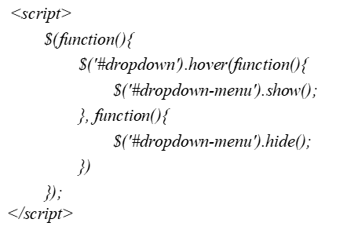
3.事件绑定
【案例6.3.2】hover事件方法

Slide 75
3.事件绑定
2）jQuery的on方法
除了通过事件方法绑定事件，在jQuery中还可以通过on、bind和delegate方法绑定事件。但由于在jQuery的新版本中，bind和delegate方法已经被on方法取代，所以这里仅介绍on方法的使用。
on方法的基本语法如下所示：
$(selector).on( events [, childSelector ] [, data ], handler )

Slide 76
3.事件绑定
on方法中各参数的说明如表所示。
表6-13 on参数说明
参数 | 说明
events | 必需。一个或多个事件类型。当传入多个事件类型时，应以空格分隔。
childSelector | 可选。代表匹配元素的子元素，若传入该参数，则在子元素上触发事件。
data | 可选。传入事件处理程序的数据，可以通过事件对象的data属性获取到数据。
handler | 必需。事件被触发时所执行的处理程序。

Slide 77
3.事件绑定
【案例6.3.3】on方法绑定事件

Slide 78
3.事件绑定
【案例6.3.4】on多个事件绑定同一个事件处理程序

Slide 79
3.事件绑定
【案例6.3.5】on多个事件绑定不同事件处理程序

Slide 80
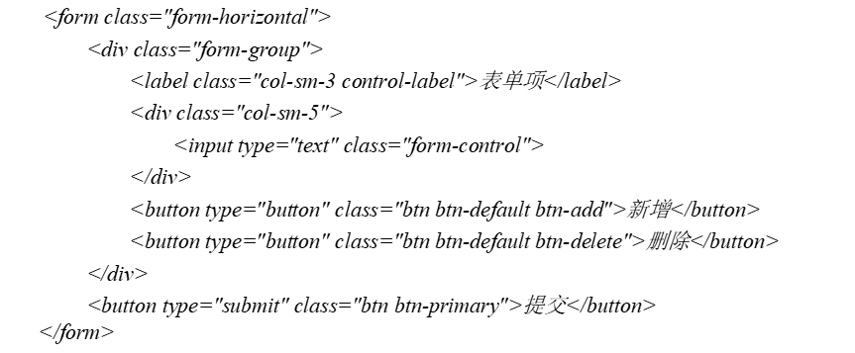
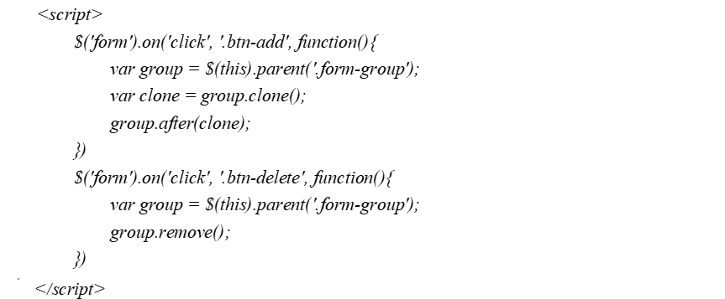
3.事件绑定
【案例6.3.6】on事件委托

Slide 81
3.事件绑定
有的时候，有些事件只需要作用一次，这时可以使用one方法来绑定单次事件。
【案例6.3.7】one绑定单次事件

Slide 82
4.事件解绑
在jQuery中，可以通过off、unbind和undelegate方法实现事件的解绑，但在jQuery新版本中，unbind和undelegate方法都是通过off方法实现的，所以这里仅介绍off方法。
off方法的基本语法如下所示：
$(selector).off( events [, childSelector ] [, handler] )

Slide 83
4.事件解绑
off方法中各参数的说明如表所示。
表6-14 off参数说明
参数 | 说明
events | 必需。一个或多个事件类型。当传入多个事件类型时，应以空格分隔。
childSelector | 可选。可选。一个最初传递到.on()事件处理程序附加的选择器。
handler | 可选。以前绑定在事件上的事件处理程序，或特殊值false。

Slide 84
4.事件解绑
具体来说，off方法使用场景可以分为以下几种：
移除单个事件的语法为$(selector).off(事件类型)
移除所有事件的语法为$(selector).off()
移除被委托的事件的语法为$(selector).off(事件类型, ‘**’)

Slide 85
4.事件解绑
【案例6.3.8】off移除单个事件

Slide 86
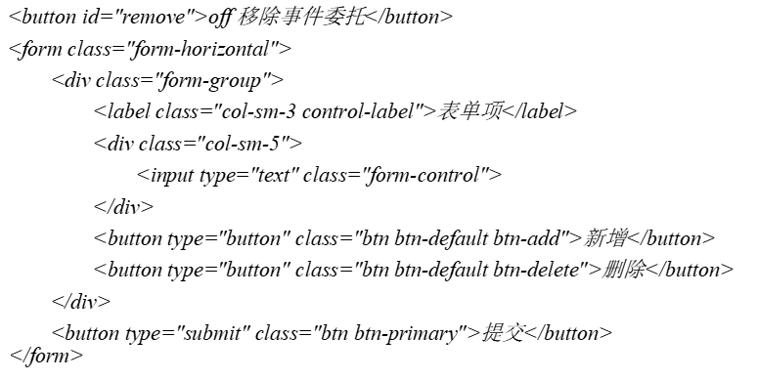
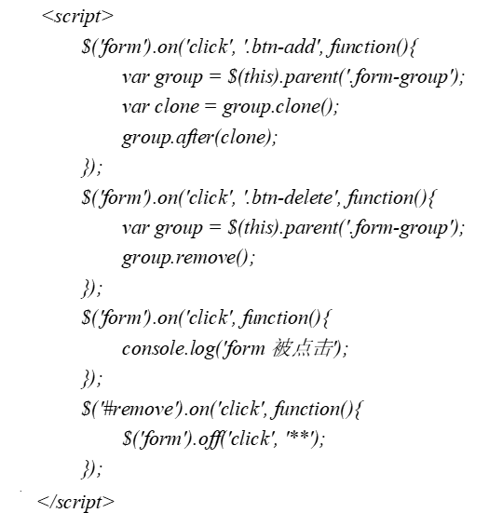
4.事件解绑
【案例6.3.9】off移除事件委托

Slide 87
5.事件触发
对于网页中的事件，除了通过人机交互（如鼠标点击、键盘输入等）的方式触发，还可以通过代码的方式触发。
在jQuery中，主要涉及3种方法：
事件方法
trigger方法
triggerHandler方法。

Slide 88
5.事件触发
1）事件方法
前面的章节已经介绍过jQuery事件方法，它可以用来绑定相应的事件，当事件方法不传递任何参数时，就可以触发绑定在元素上的相关事件。如$(selector).click()可以触发绑定在元素上的点击事件。
2）trigger方法
trigger的基本语法是
$(selector).trigger(事件类型)
如点击事件可以用$(selector).trigger(‘click’)触发。使用这种方式触发事件和使用事件方法触发事件的效果是相同的。

Slide 89
5.事件触发
3）triggerHandler方法
triggerHandler的基本语法是
$(selector). triggerHandler(事件类型)
这种方式与前两种方法唯一的区别是不会触发浏览器的默认行为，如文本输入框在获得焦点时不会有光标闪烁等。

Slide 90
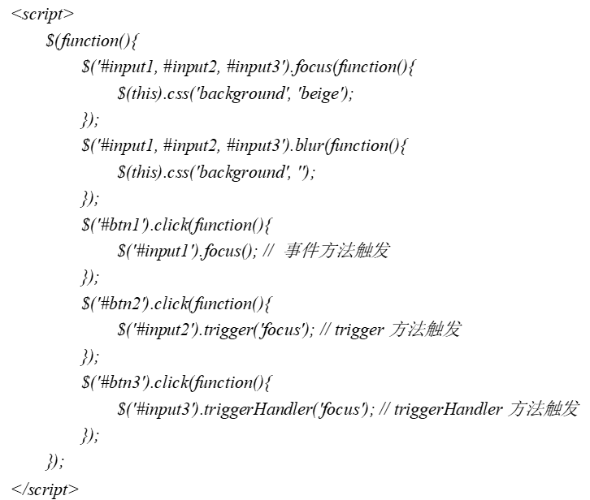
5.事件触发
【案例6.3.10】事件触发对比

Slide 91
6.事件对象
触发事件的元素
绑定事件的元素
事件对象
按键的键码
但是由于市面上浏览器种类很多，各浏览器在事件对象的获取方式、事件对象的属性等方面可能存在差异。
jQuery在遵循W3C规范的前提下，对事件对象做了统一封装，使得可以兼容各大主流浏览器。

Slide 92
6.事件对象
在绑定事件处理程序时，jQuery会将封装过的事件对象作为唯一参数传递给事件处理程序，语法如下所示：
$(selector).on(事件类型, function(event){
console.log(event); // 获取到事件对象
});

Slide 93
6.事件对象
jQuery事件对象有很多属性和方法，常用属性和方法如表所示。
表6-15 事件对象常用属性和方法
属性/方法 | 说明
type | 事件类型
data | 传递给事件处理程序的额外数据
pageX/Y | 鼠标事件中，鼠标指针相对于页面原点的水平/垂直坐标
keyCode | 键盘事件中，键盘按键代码
delegateTarget | 当前调用jQuery事件处理程序的元素
currentTarget | 当前触发事件的DOM对象，等同于this
target | 事件源，不一定等同于this
stopPropagation() | 阻止事件冒泡
preventDefault() | 阻止默认行为

Slide 94
6.事件对象
【案例6.3.11】阻止事件冒泡

Slide 95
第四部分
jQuery动画和Ajax操作

Slide 96
1. jQuery动画
动画效果可以使网页更加美观，增强用户体验。
使用原生JavaScript实现动画往往需要大量代码，任务繁琐复杂。
jQuery内置了一系列用于动画的方法，开发者使用几行代码就能实现网页上的简单动画。

Slide 97
1. jQuery动画
1）显示和隐藏
元素的显示和隐藏是最常见的一种网页动画，jQuery中内置的有关元素显隐的常用方法如表所示。
表6-16 jQuery中有关元素显隐的常用方法
方法 | 说明
show([duration][,easing][,complete]) | 显示匹配的元素
hide([duration][,easing][,complete]) | 隐藏匹配的元素
toggle([duration][,easing][,complete]) | 显示或隐藏匹配的元素

Slide 98
1. jQuery动画
这些方法有3个相同的参数，各参数的说明如表所示。
表6-17 参数说明
参数 | 说明
duration | 表示动画持续时间，可以是三种预定速度之一的字符串("slow"，"normal"或"fast")，也可以是毫秒数值(如：1000)。默认400ms。
easing | 指定切换效果，默认是"swing"，可用参数"linear"。
complete | 动画完成后执行的回调函数。

Slide 99
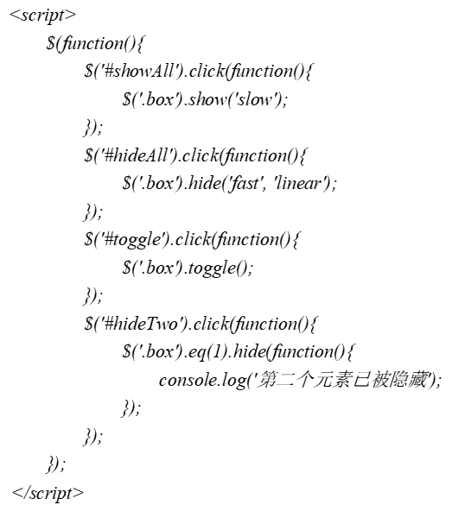
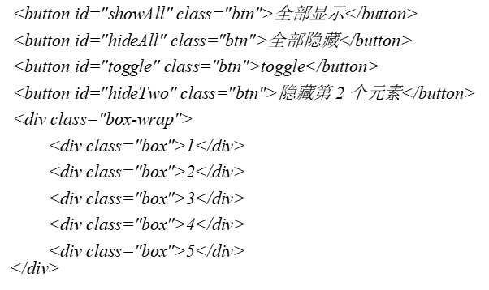
1. jQuery动画
【案例6.4.1】元素的显示和隐藏

Slide 100
1. jQuery动画
2）淡入和淡出
元素的淡入、淡出也被称为元素的渐显、渐隐。在jQuery中涉及这两个效果的方法有fadeIn、fadeOut、fadeTo和fadeToggle，如表所示。
表6-18 淡入、淡出函数
方法 | 说明
fadeIn([duration][,easing][,complete]) | 淡入显示元素
fadeOut([duration][,easing][,complete]) | 淡出隐藏元素
fadeTo(duration,opacity,[,easing][,complete]) | 以淡入淡出方式将元素调整到指定的透明度
fadeToggle([duration][,easing][,complete]) | 淡入显示元素或淡出隐藏元素

Slide 101
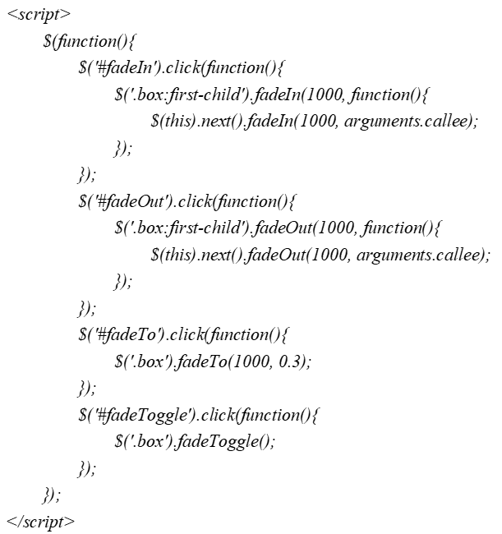
1. jQuery动画
【案例6.4.2】元素的淡入和淡出

Slide 102
1. jQuery动画
3）上滑和下滑
jQuery提供了slideUp、slideDown、slideToggle方法来实现类似幻灯片中拉窗帘的特效。这三个方法的介绍如下表所示。
表6-19 上滑、下滑函数
方法 | 说明
slideUp([duration][,easing][,complete]) | 垂直滑动隐藏元素（向上减小）
slideDown([duration][,easing][,complete]) | 垂直滑动显示元素（向下增大）
slideToggle([duration][,easing][,complete]) | 垂直滑动隐藏元素或显示元素

Slide 103
1. jQuery动画
【案例6.4.3】元素的上滑和下滑

Slide 104
1. jQuery动画
4） 自定义动画
jQuery已经内置了一些动画，但在实际开发中并不能满足所有需求。
因此在jQuery中还提供了animate方法来完成自定义动画。animate方法的语法如下：
$(selector).animate(params[,duration][,easing][,complete] );
params为希望进行变幻的CSS属性列表，以及变化后的最终值。duration、easing和complete参数与表6-17所列参数作用一致。

Slide 105
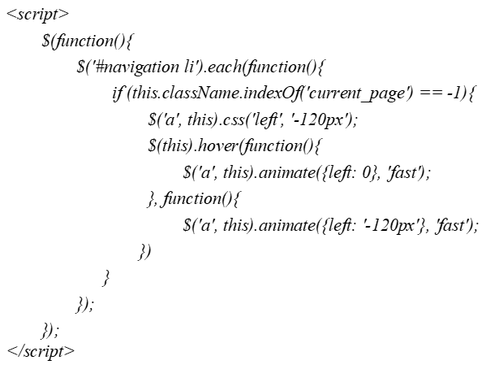
1. jQuery动画
【案例6.4.4】可伸缩导航栏

Slide 106
2. jQuery的Ajax操作
1） Ajax简介
2005年，Jesse James Garrett撰写了一篇文章，“Ajax -- A New Approach to Web Applications”。在这篇文章中描述了一个被他称作Ajax（Asynchronous JavaScript+XML）的技术。
通过这个技术可以在后台与服务器进行少量数据交换，使网页实现异步更新。传统方式与Ajax方式的区别在于：传统方式页面发出请求后，服务器会返回一个新页面；而Ajax方式服务器只会返回数据，再通过操作DOM实现页面的局部更新。

Slide 107
2. jQuery的Ajax操作
表6-20 传统方式与Ajax方式对比
方法比较 | 遵循的协议 | 请求发出的方式 | 数据展示方式
传统方式 | HTTP | 页面链接跳转发出 | 重新载入新页面
Ajax方式 | HTTP | 由XMLHttpRequest实例发出请求 | 通过JavaScript和DOM技术局部更新页面

Slide 108
2. jQuery的Ajax操作
HTTP协议简介
HTTP协议（Hyper Text Transfer Protocol）是一种用于分布式、协作式和超媒体信息系统的应用层协议。HTTP是万维网数据通信的基础。它的特点有：
支持客户/服务器模式。
简单快速：客户向服务器请求服务时，只需传送请求方法和路径。由于HTTP协议简单，使得HTTP服务器的程序规模小，因而通信速度很快。
灵活：HTTP允许传输任意类型的数据对象。传输的数据类型由Content-Type加以标记。
无连接：无连接的含义是限制每次连接只处理一个请求。服务器处理完客户的请求，并收到客户的应答后，即断开连接。采用这种方式可以节省传输时间。
无状态：HTTP协议是无状态协议。无状态是指协议对于事务处理没有记忆能力。缺少状态意味着如果后续处理需要前面的信息，则它必须重传，这样可能导致每次连接传送的数据量增大。另一方面，在服务器不需要记录先前信息时它的应答就较快。

Slide 109
2. jQuery的Ajax操作
HTTP协议包含的请求方法有8种，如表所示。
表6-21 HTTP请求方法
方法 | 说明
GET | 请求特定的资源，并返回实体主体。
HEAD | 类似于GET请求，只不过返回的响应种没有具体内容，用于获取报头。
POST | 向指定资源提交数据进行处理（例如提交表单或上传文件）。数据被包含再请求体中。POST请求可能会导致新资源的建立和/或已有资源的修改。
PUT | 从客户端向服务器传送的数据取代指定的文档的内容。
DELETE | 请求服务器删除指定资源。
CONNECT | HTTP/1.1协议中预留给能够将连接改为管道方式的代理服务器。
OPTIONS | 允许客户端查看服务器的性能。
TRACE | 回显服务器收到的请求，主要用于测试或诊断。

Slide 110
2. jQuery的Ajax操作
HTTP 请求/响应的步骤如下：
客户端连接到Web服务器：一个HTTP客户端，通常是浏览器，与Web服务器的HTTP端口（默认为80）建立一个TCP套接字连接。
发送HTTP请求：通过TCP套接字，客户端向Web服务器发送一个文本的请求报文，一个请求报文由请求行、请求头部、空行和请求数据4部分组成。
服务器接受请求并返回HTTP响应：Web服务器解析请求，定位请求资源。服务器将资源副本写到TCP套接字，由客户端读取。一个响应由状态行、响应头部、空行和响应数据4部分组成。

Slide 111
2. jQuery的Ajax操作
释放连接TCP连接：若connection 模式为close，则服务器主动关闭TCP连接，客户端被动关闭连接，释放TCP连接；若connection 模式为keepalive，则该连接会保持一段时间，在该时间内可以继续接收请求。
客户端浏览器解析HTML内容：客户端浏览器首先解析状态行，查看表明请求是否成功的状态代码。然后解析每一个响应头，响应头告知以下为若干字节的HTML文档和文档的字符集。客户端浏览器读取响应数据HTML，根据HTML的语法对其进行格式化，并在浏览器窗口中显示。

Slide 112
2. jQuery的Ajax操作
②XMLHttpRequest对象
XMLHttpRequest（XHR）对象用于与服务器交互。
通过 XMLHttpRequest 可以在不刷新页面的情况下请求特定 URL，获取数据。
这允许网页在不影响用户操作的情况下，更新页面的局部内容。XMLHttpRequest在Ajax编程中被大量使用。

Slide 113
2. jQuery的Ajax操作
大部分浏览器（IE7+、Firefox、Chrome、Safari和Opera）都内置了XMLHttpRequest 对象，通过一行代码就创建XHR实例：
var xhr = new XMLHttpRequest();
对于老版本的IE浏览器，需要使用ActiveX对象：
var xhr = new ActiveXObject(‘Microsoft.XMLHTTP’);

Slide 114
2. jQuery的Ajax操作
XHR实例有一系列属性、方法和事件，如表所示。
表6-22 XHR实例属性、方法和事件
名称 | 类型 | 说明
readyState | 属性 | 无符号短整型数字，代表请求的状态码，如表6-23所示。
open(method, url, async) | 方法 | 初始化 HTTP 请求参数，但不发送请求。其中method代表HTTP协议的请求方法；url是资源地址；async如果是true表示异步执行操作，如果是false表示同步执行操作。
send() | 方法 | 发送 HTTP 请求。
onreadystatechange | 事件 | 当 readyState 属性发生变化时，调用事件处理程序。

Slide 115
2. jQuery的Ajax操作
表6-23 readyState状态码
状态码 | 状态 | 说明
0 | UNSENT | XHR代理被创建，但尚未调用open()方法。
1 | OPENED | open()方法已经被调用。
2 | HEADERS_RECEIVED | send()方法已经被调用，并且头部和状态已经可获得。
3 | LOADING | 下载中，responseText属性已经包含部分数据。
4 | DONE | 下载操作已完成。

Slide 116
2. jQuery的Ajax操作
【案例6.4.5】原生Ajax

Slide 117
2. jQuery的Ajax操作
③jQuery操作Ajax
jQuery对Ajax进行了封装，使用起来更简单方便、兼容性更好。
在jQuery中，向服务器请求数据的方法有很多。其中最基本的方法是$.ajax()。
在$.ajax()方法之上又封装了$.get()、$.post() 等方法。

Slide 118
2. jQuery的Ajax操作
Ⅰ. $.ajax()方法
$.ajax()方法的语法格式如下：
$.ajax(options);
其中参数options是一个对象，该对象以key/value的形式将Ajax请求需要的设置包含在属性中，所有可设置的属性如表所示。
表6-23 options属性说明
属性 | 说明
url | 请求地址。
data | 发送至服务器的数据。
xhr | 用于创建XMLHttpRequest对象的函数。
beforeSend(xhr) | 发送请求前执行的函数。

Slide 119
2. jQuery的Ajax操作
表6-23 options属性说明
属性 | 说明
success(result, status, xhr) | 请求成功执行的函数。
error(xhr, status, error) | 请求失败执行的函数。
complete(xhr, status) | 请求完成执行的函数（成功、失败都会执行，顺序在success、error之后）。
dataType | 预期的服务器响应的数据类型。
type | 请求方式（GET或POST）。
cache | 是否允许浏览器缓存被请求页面，默认为true。
timeout | 设置本地的请求超时时间（以毫秒计）。
async | 是否使用异步请求，默认为true。
username | 在HTTP访问认证请求中使用的用户名。
password | 在HTTP访问认证请求中使用的密码。

Slide 120
2. jQuery的Ajax操作
这两个方法中各参数的含义如表所示。
表6-24 options属性说明
参数 | 说明
url | 必需，指定请求发送的地址。
data | 可选，发送到服务器的数据。
success(data, status,xhr) | 可选，请求成功时执行的回调函数。data表示服务器返回的数据。status表示请求的状态值。xhr表示与当前请求相关的xhr实例。
dataType | 可选，表示期待服务器返回数据的类型（xml、json、script、text、html）。

Slide 121
2. jQuery的Ajax操作
【案例6.4.6】$.ajax方法的使用

Slide 122
2. jQuery的Ajax操作
Ⅱ. $.get()方法和$.post()方法
$.get()方法和$.post()方法的语法格式如下：
$.get(url[,data][,success][,dataType])
$.post(url[,data][,success][,dataType])

Slide 123
2. jQuery的Ajax操作
表6-23 options属性说明
属性 | 说明
processData | 是否将请求发送的数据转换为查询字符串，默认为true。
context | 为所有Ajax相关的回调函数指定this值。
dataFilter(data, type) | 用于处理XMLHttpRequest原始响应数据。
contentType | 发送数据到服务器时所使用的内容类型。默认为application/x-www-form-urlencoded。

Slide 124
2. jQuery的Ajax操作
【案例6.4.7】$.post()方法的使用

Slide 125
3 jQuery插件
jQuery本身功能有限，但它具有极好的扩展性，因而吸引了全世界众多开发者编写jQuery插件，从而诞生了很多优秀的插件，帮助大量网页开发者节约开发成本，制作出性能更稳定、用户体验更好的网页应用。
1）直接调用第三方插件
jQuery插件的使用非常简单。
引入相关文件（jQuery文件和插件文件）；
在自己的页面进行调用。

Slide 126
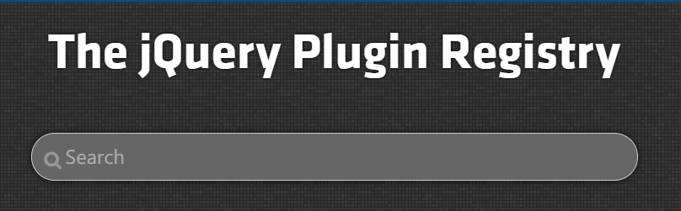

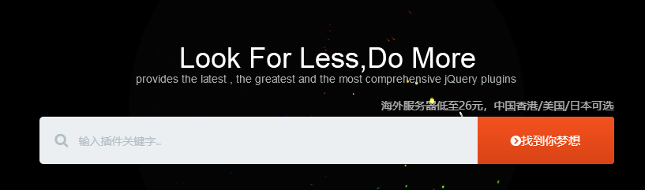
3 jQuery插件
查找jQuery插件常用的网站有：
https://plugins.jquery.com/
http://www.htmleaf.com/jQuery/
https://www.jq22.com/

Slide 127
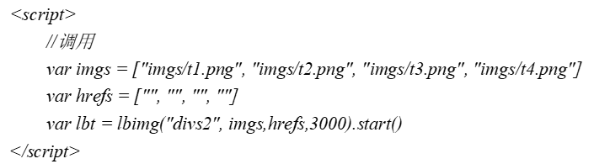
2. jQuery的Ajax操作
【案例6.4.8】jQuery插件的使用

Slide 128
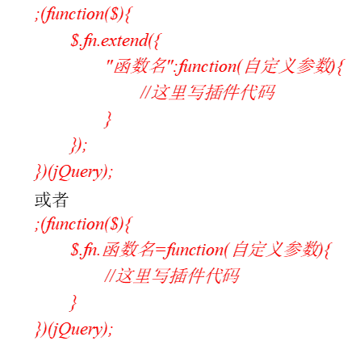
3 jQuery插件
对于需要完成某些特殊功能，如果没有现成的插件，可以考虑自行封装插件。
在jQuery中自定义插件的方法有两种。一种是添加jQuery对象级的插件，语法格式如下：
在这里，开头的分号是为了与其它代码区分开，避免因为某些语句缺少分号而在代码合并的时候产生错误。

Slide 129
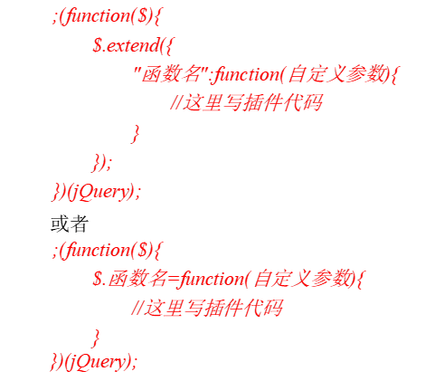
3 jQuery插件
另一种是静态方法插件，语法如下：

Slide 130
2. jQuery的Ajax操作
【案例6.4.9】自定义插件

Slide 131
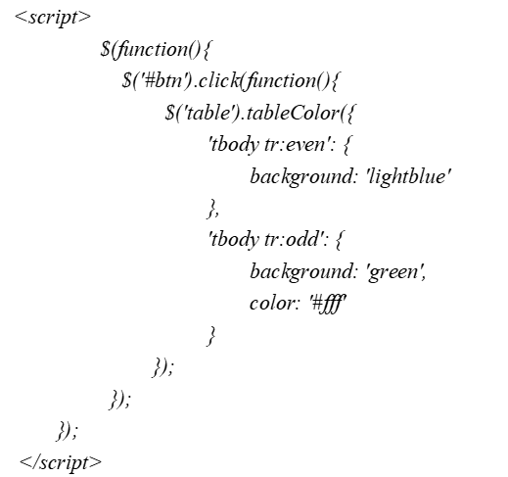
2. jQuery的Ajax操作
使用前面的自定义插件

Slide 132
单元小结
本章首先介绍了什么是jQuery选择器及其分类，然后介绍了jQuery操作元素的内容、样式、属性等方法，以及许多操作DOM节点的方法，后来介绍了jQuery中的事件，最后介绍了jQuery动画和Ajax操作。通过本章的学习，读者应能掌握jQuery的一般用法，为高效web开发打下良好的基础。

Slide 133
谢
谢
观
看

